Slide 1
Детский сад «Солнышко» с. Борское
«Разработка «Лотос - плана» при планировании совместной деятельности всеми участниками образовательного процесса»
Подготовил:
Рязанова Наталья Сергеевна, воспитатель

Slide 3
Чем же хорош для нас данный формат планирования?
• имеем свободу для творчества, не привязана жестко к программным задачам;
• действуем здесь и сейчас, ориентируясь не только на свои интересы, но и интересы конкретного ребенка;
• выявляем в процессе совместного составления плана интересы детей, их знания в разных областях, оцениваю сформированность коммуникативных умений, самостоятельность, инициативность.

Slide 4
Для наших детей:
• активно участвуют в планировании образовательной деятельности, реализуют свои интересы и право выбирать;
• проявляют инициативу, самостоятельность;
• приобретают опыт работы в команде, развивают коммуникативные навыки, учатся регулировать свое поведение;
• учатся анализировать собственный опыт.

Slide 5
Для родителей:
• активно принимают участие в планировании образовательной деятельности;
• принимают участие в самой образовательной деятельность;
• вносят свой вклад в создание развивающей среды;
• педагогически обогащаются.

Slide 6
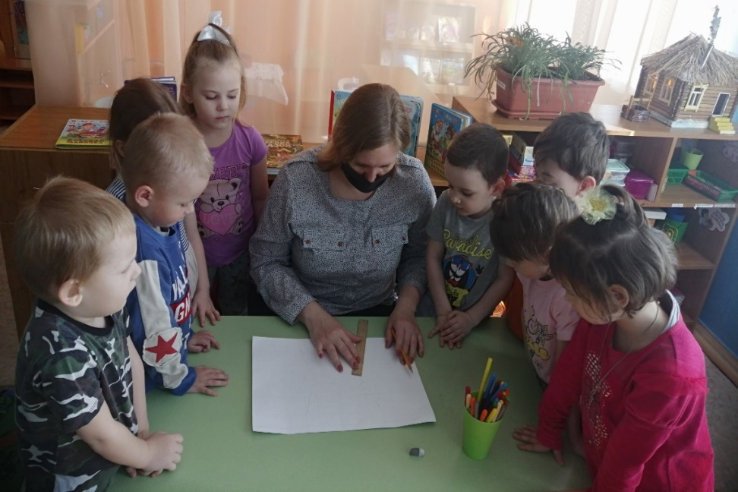
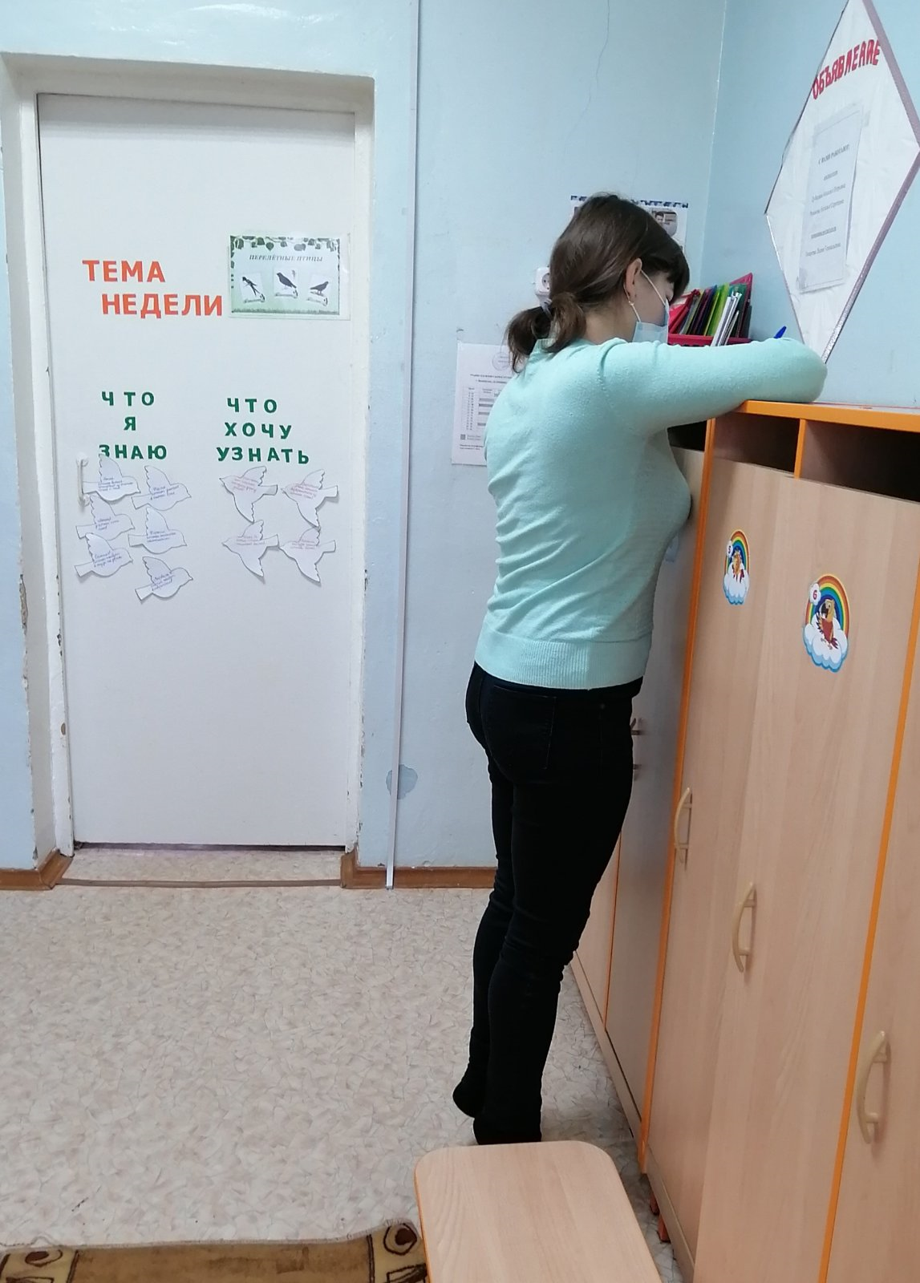
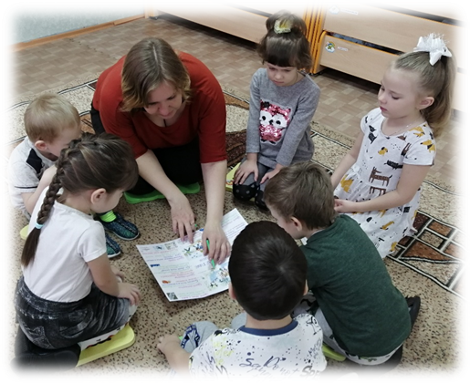
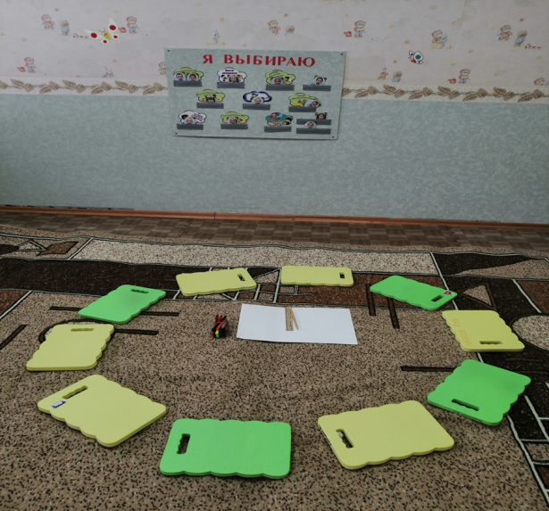
Совместное планирование

Slide 7
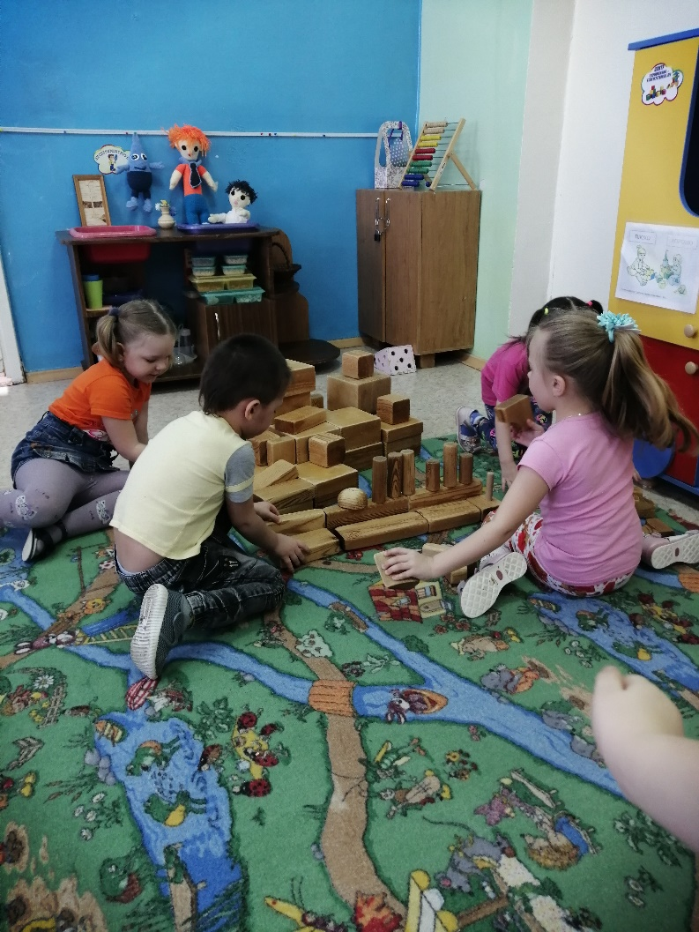
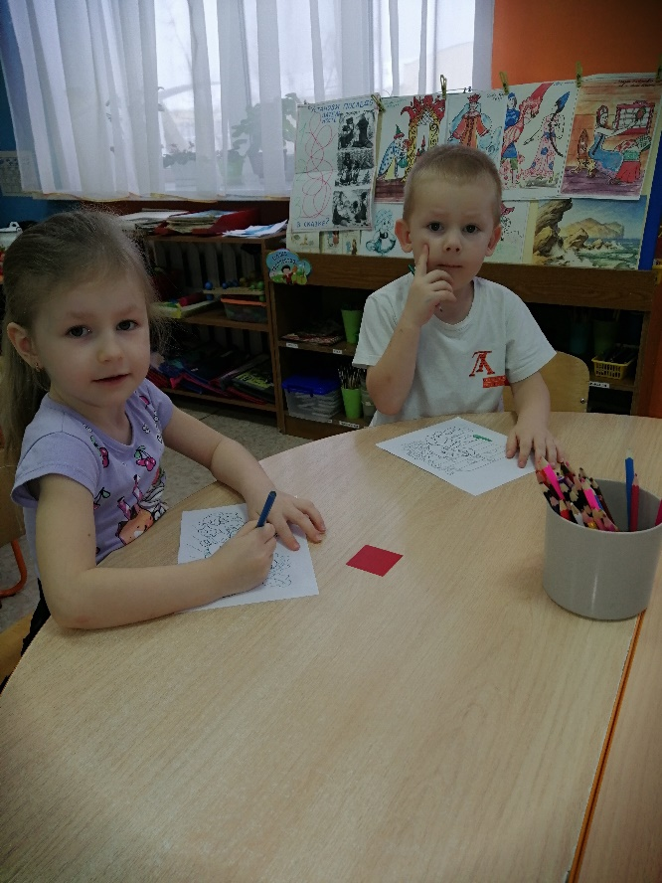
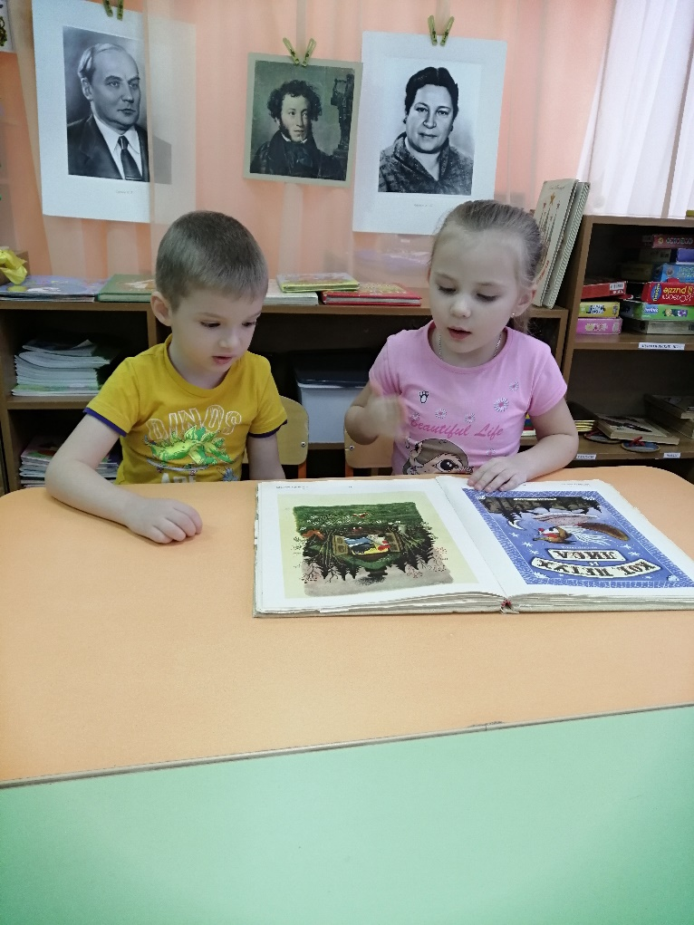
Виды деятельности

Slide 8
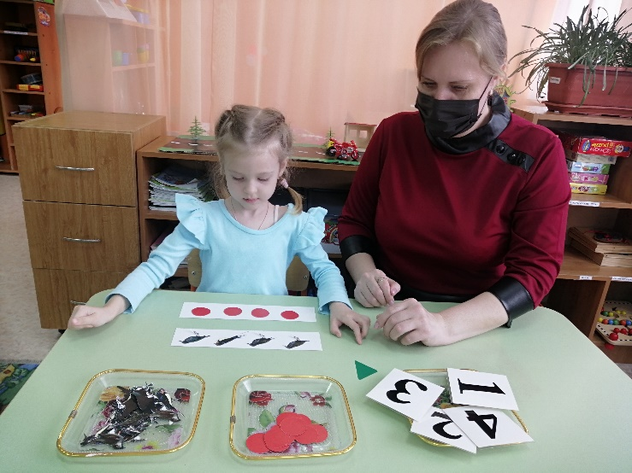
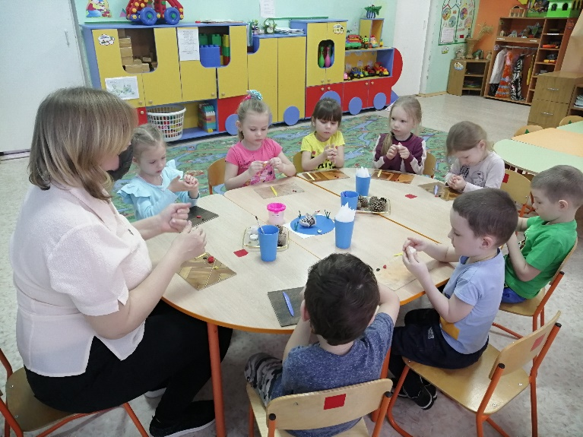
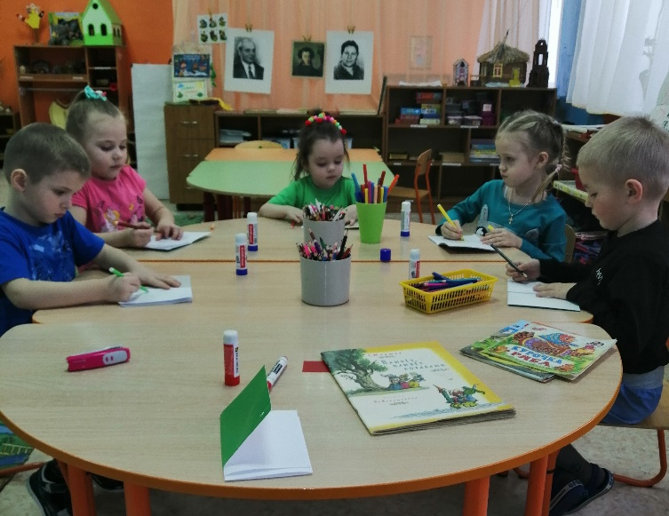

Slide 9
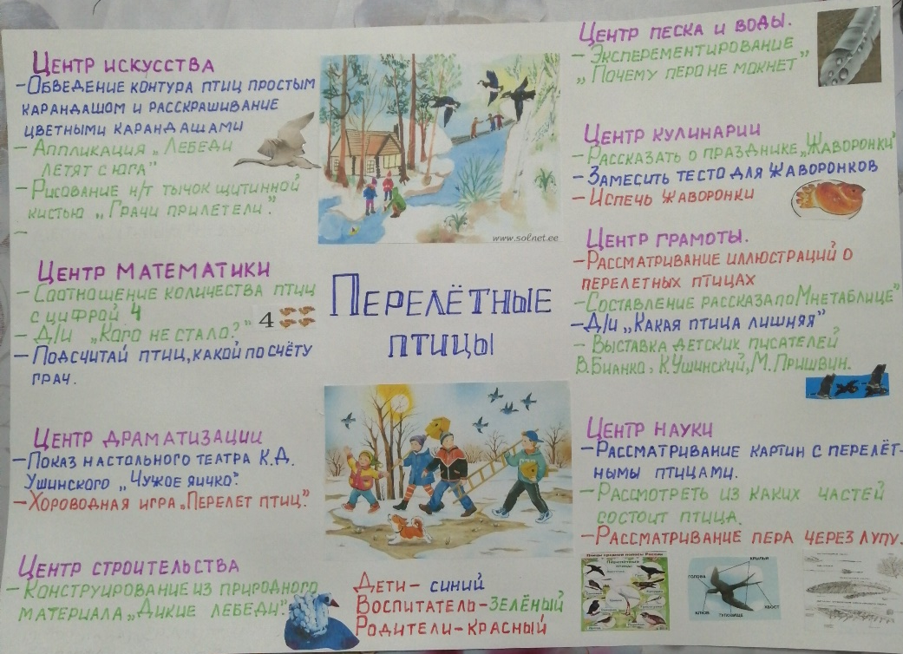

Slide 10
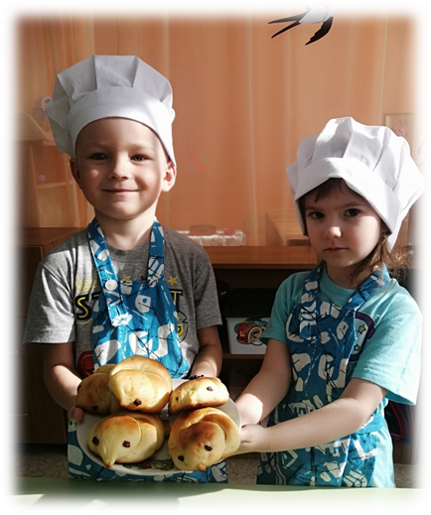

Slide 11
Спасибо
за внимание!

